Slide 2
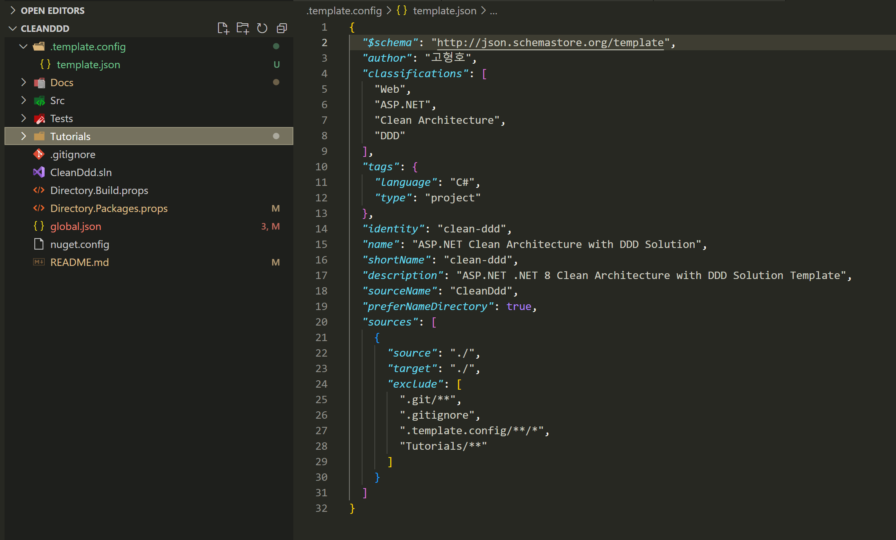

템플릿 대상에서 제외 시킨다.

